Slide 1
צדק סביבתי – איך להאכיל את העולם ?

Slide 2
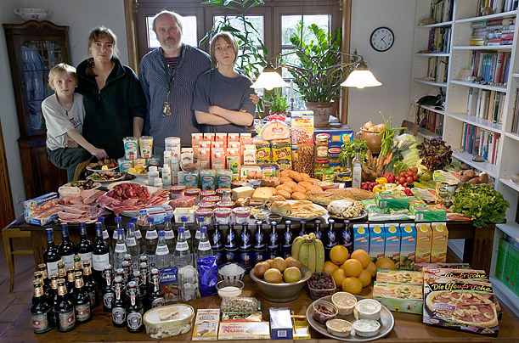
$500.07 גרמניה:
Notes:
2

Slide 3
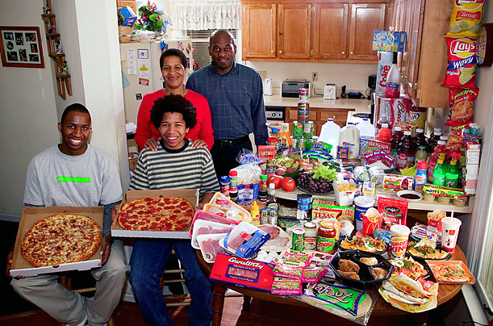
$346 ארצות הברית:
Notes:
3

Slide 4
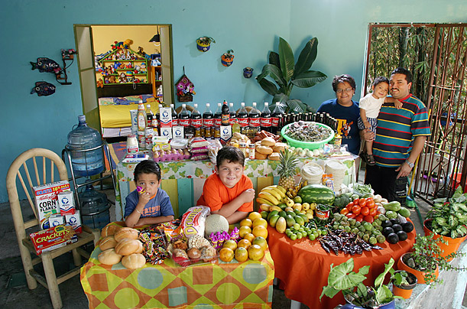
$189.09 מקסיקו:
Notes:
4

Slide 5
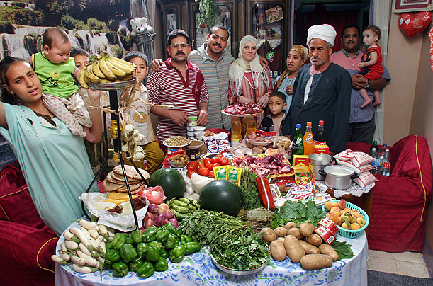
$68.53 מצרים:
Notes:
5

Slide 6
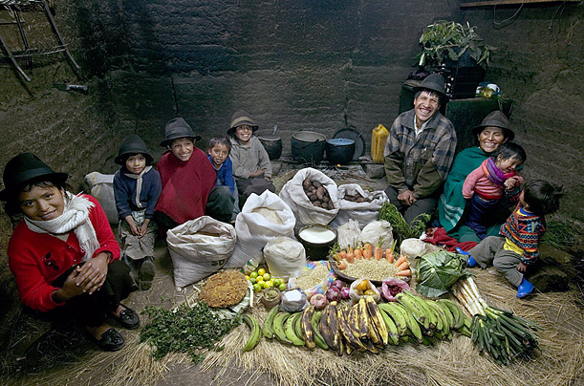
$31.55 אקוודור:
Notes:
6

Slide 7
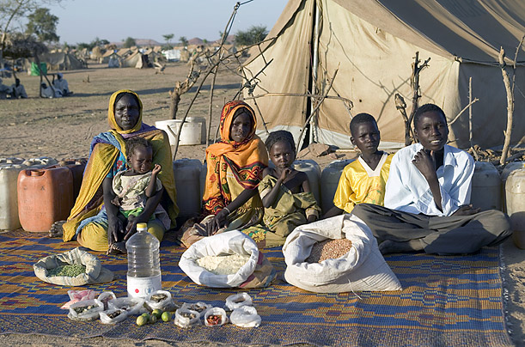
$1.62 צ'אד (אפריקה):
Notes:
7

Slide 8
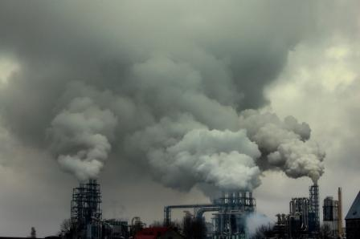
צדק סביבתי
מצב בו הנגישות של כלל האוכלוסייה האנושית למשאבים היא הוגנת, ונטל הזיהום מתחלק בשווה בין המזהמים (מכונה גם צדק חלוקתי).
במצב של אי צדק סביבתי החלוקה לא תהיה הוגנת, ולרוב, אוכלוסיות מוחלשות ייפגעו.

Slide 9
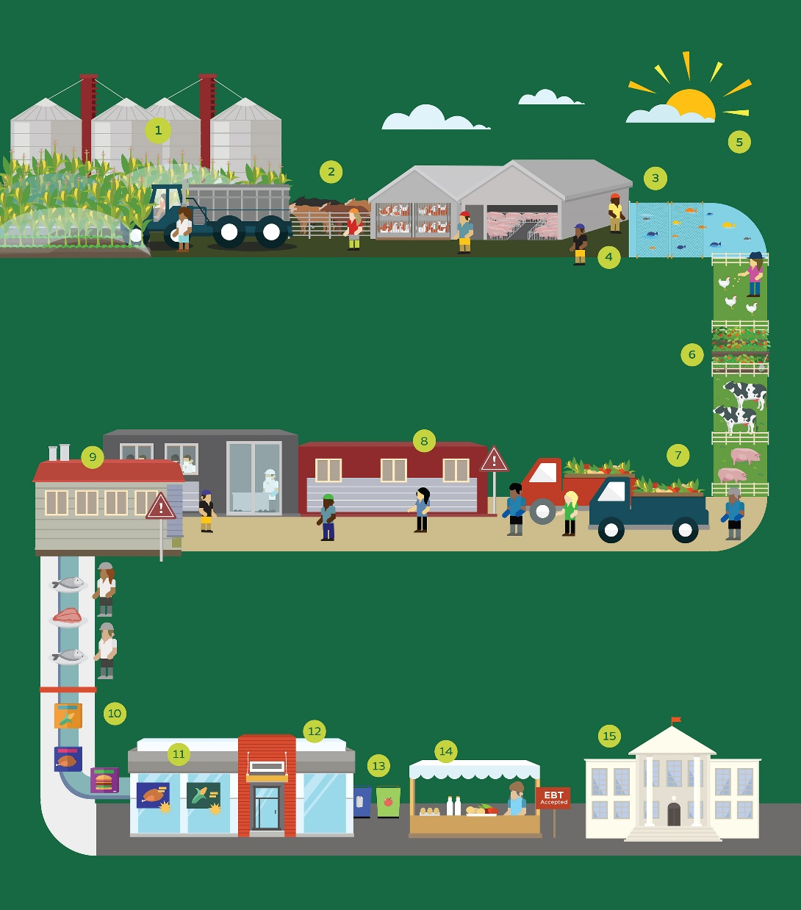
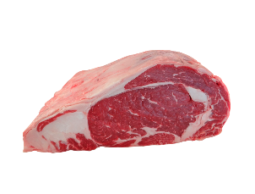
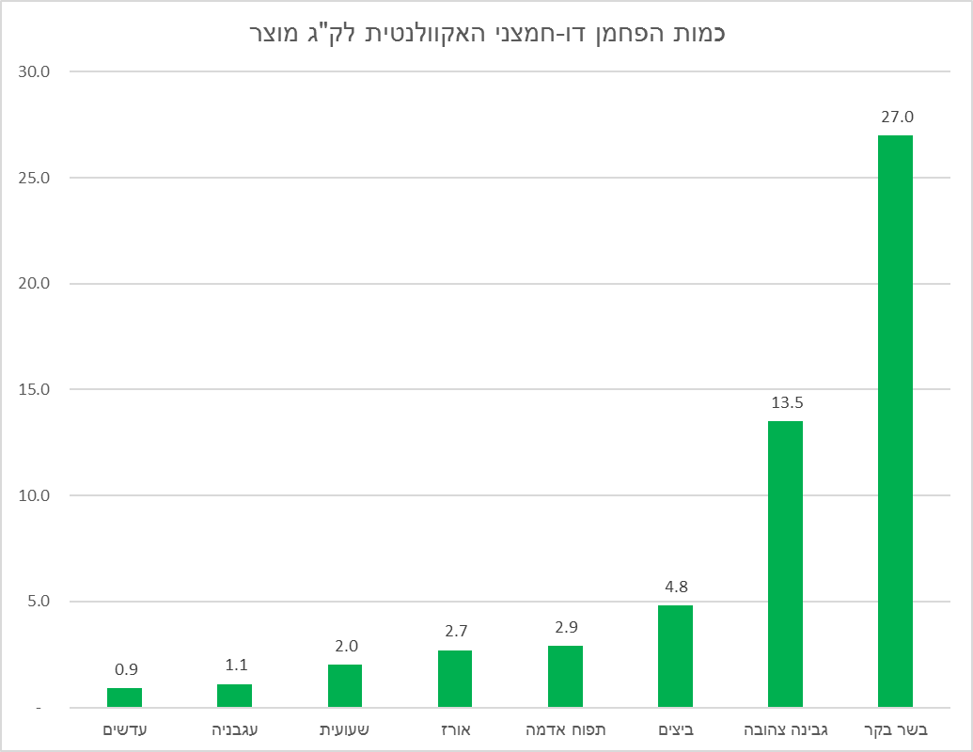
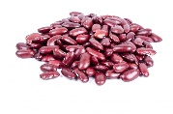
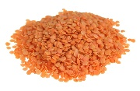
תרומת המזון לפליטת גזי חממה
מקור: www.ewg.org Environmental working group
Notes:
גזי חממה נפלטים בכל תהליך אספקת המזון (בירוק) – החל מהגידול של הצומח או של מזון לבעלי חיים, דרך שינוע שלו לבעלי חיים או למפעל, עיבוד במפעל, שינוע למסעדה או לחנות ועד שמגיע לצלחת שלנו. הגרף מתאר הבדלים בין סוגי מזון ופליטת גזי החממה – למזון מן החי שיעור פליטה גבוה בהרבה בהשוואה למזון מן הצומח.

Slide 10
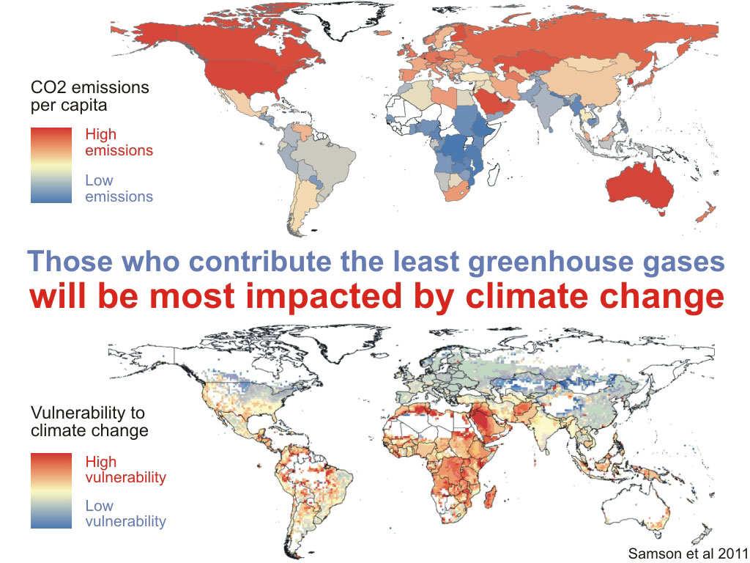
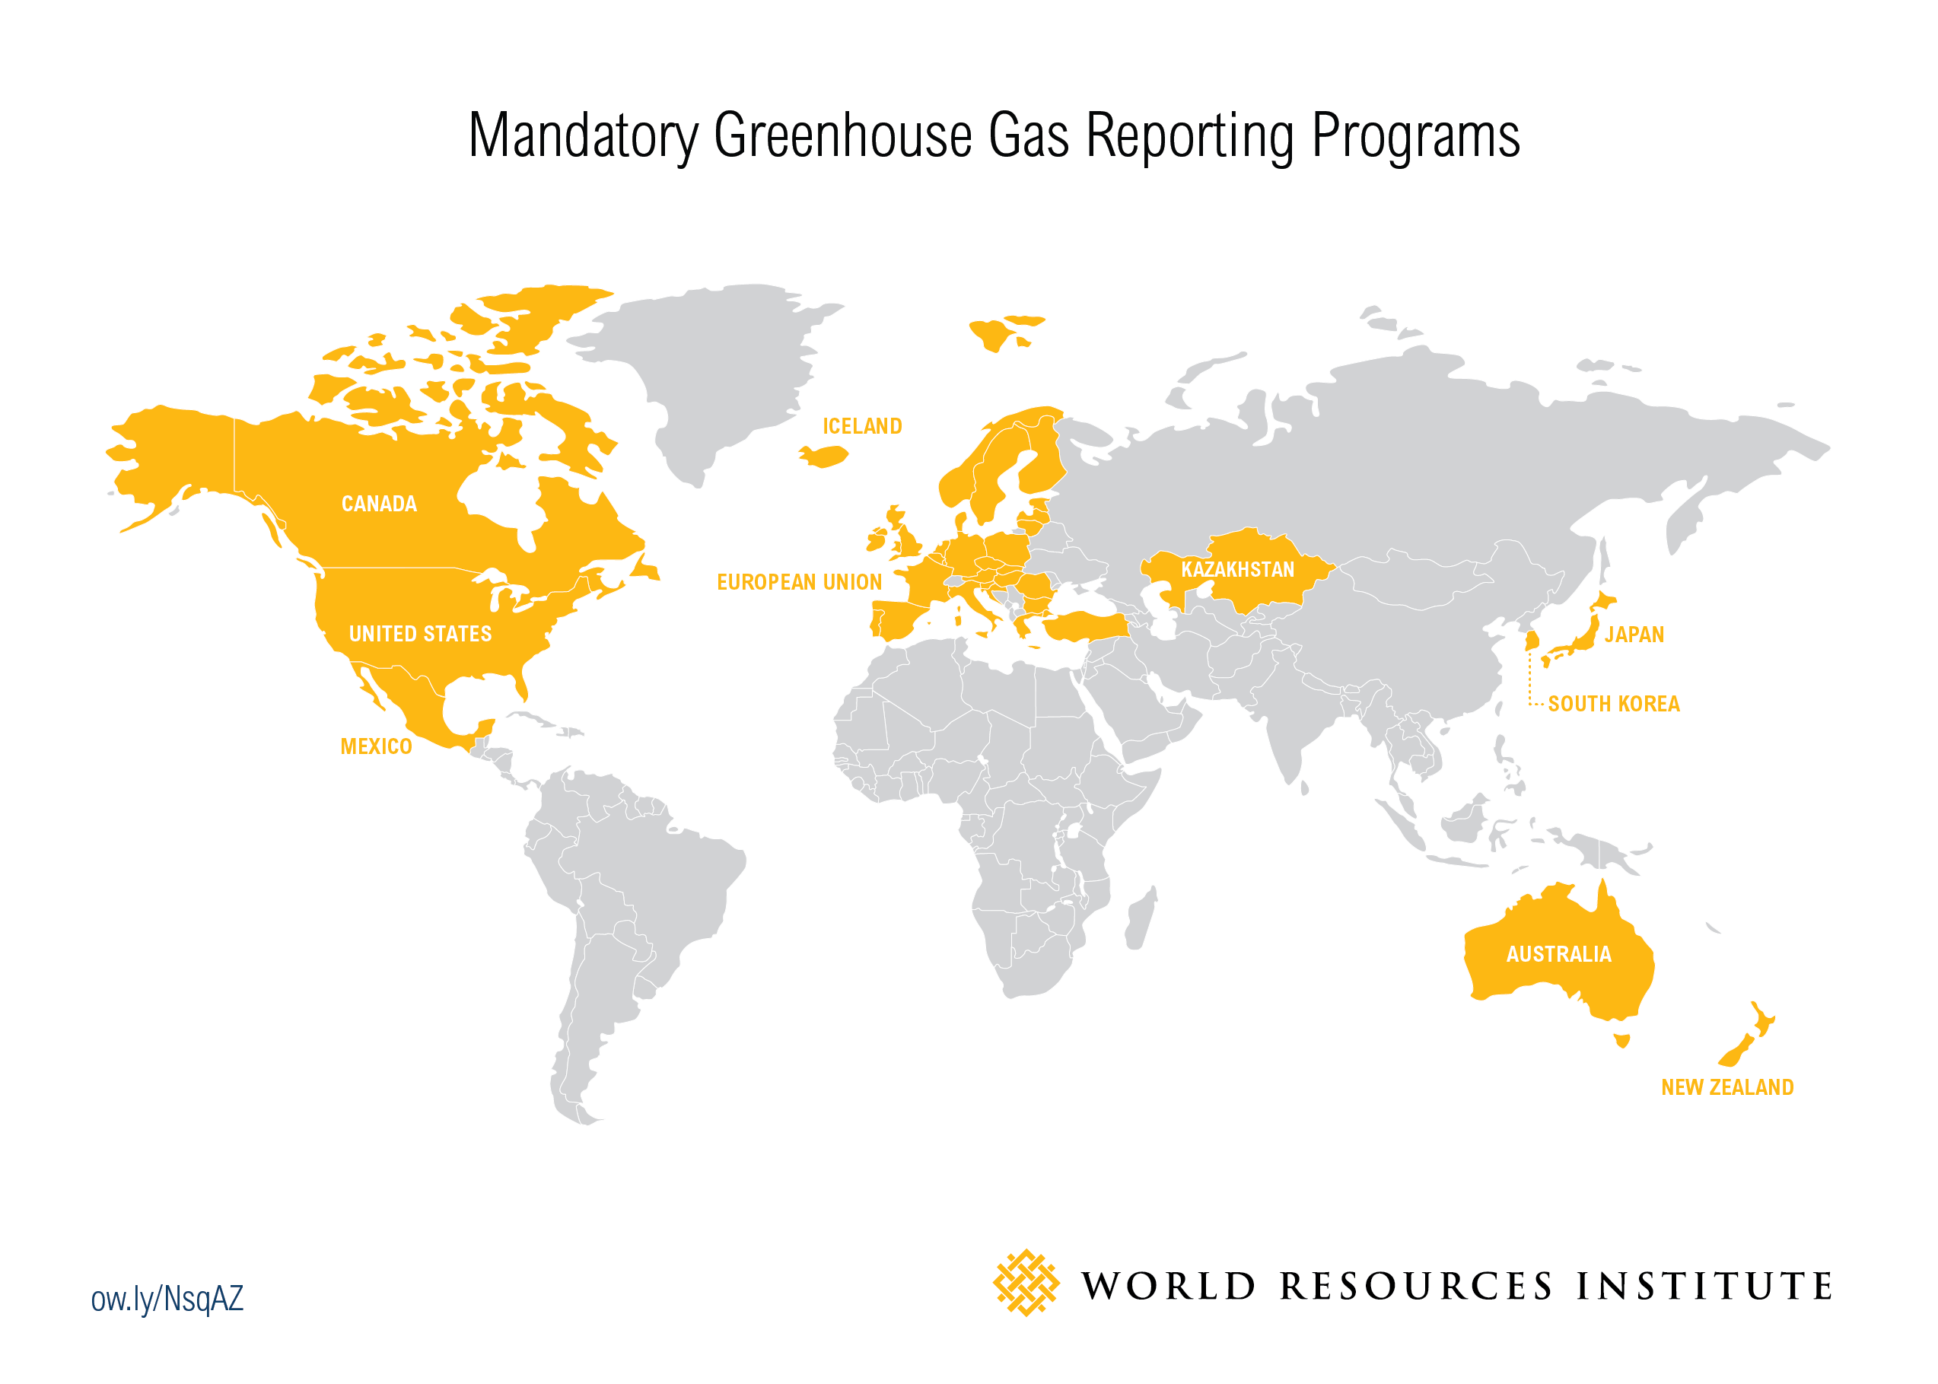
פליטת גזי חממה- פער בין מדינות מפותחות למדינות מתפתחות
Notes:
בגרף העליון – המדינות בחצי העליון של כדור הארץ ובפרט אמריקה הצפונית, אירופה, רוסיה ואוסטרליה תורמות הכי הרבה פליטות של פחמן דו חמצני (גז חממה הגורם להתחממות הגלובאלית). בגרף התחתון – ההשפעה המרכזית של התחממות זו דווקא בחצי הכדור התחתון, במדינות המתפתחות שפחות מסוגלות להתמודד עם בצורת, רעב, שטפונות, סופות וכיו"ב.

